Slide 1
变异与育种
朝阳区线上课堂·高三年级生物
中国人民大学附属中学朝阳学校 王山

Slide 2
[课程标准]
3.3 由突变和基因重组引起的变异是可以遗传的
3.3.1 概述碱基的替换、插入或缺失会引发基因序列的改变
3.3.2 阐明基因序列的改变有可能导致它所编码的蛋白质及相应的细胞功能发生变化，甚至带来致命的后果
3.3.3 描述细胞在某些化学物质、射线以及病毒的作用下，基因突变概率可能提高，而某些基因突变能导致细胞分裂失控，甚至发生癌变
3.3.4 阐明进行有性生殖的生物在减数分裂过程中，染色体所发生的自由组合和交叉互换，会导致控制不同性状的基因重组，从而使子代出现变异
3.3.5 举例说明染色体结构和数量的变异都可能导致生物性状的改变
3.3.6 举例说明人类遗传病是可以检测和预防的概念
活动：搜集生物变异在育种上应用的事例

Slide 3
[学业水平考试]
1.基因突变与基因重组、染色体变异的区别、基因重组与易位的区别
思维
2. 基于证据，论证可遗传的变异来自基因重组、基因突变和染色体变异（科学思维、科学探究）；
3. 运用遗传与变异的观点，解析常规遗传学技术在现实生产生活中的应用（生命观念、社会责任）。
核心素养

Slide 4
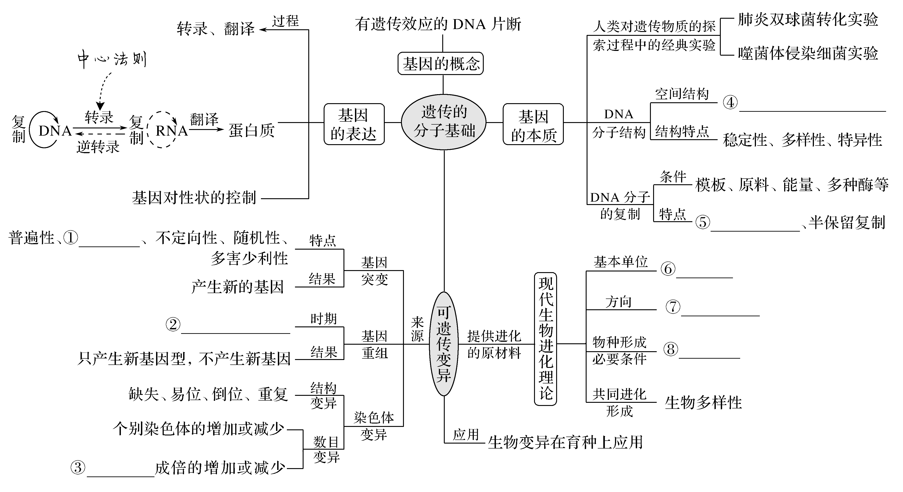
知识主线 思维串联
低频性
减Ⅰ前期和后期
染色体组

Slide 5
原 理
社会责任
应用
杂交育种
基因重组
转基因育种
基因突变
诱变育种
多倍体育种
染色体变异
单倍体育种

Slide 6
可遗传变异
1.纵向比较
分子水平：基因突变和基因重组
细胞水平：染色体变异
光镜下能否看到？
染色体变异
水平
互换
同源染色体非姐妹染色单体间互换
非同源染色体互换
基因重组
染色体结构变异（易位）
互换的是什么基因？
同源染色体的非等位基因
非同源染色体的非等位基因
基因缺失
碱基对缺失
染色体结构变异
基因突变
缺失
基因改变
基因不变
基因突变
染色体变异
基因重组
结果
哪种方式改变基因之间的排序？
哪种方式改变基因之间的组合方式？
染色体变异
基因重组

Slide 7
特别注意：
①基因突变一定导致基因结构改变吗？一定引起性状改变吗？
②受精过程是否发生基因重组？
基因突变一定会导致基因结构的改变，但不一定引起生物性状的改变。
基因重组一般发生在控制不同性状的基因间，至少两对等位基因，如AABb自交不能发生基因重组，受精过程中也不发生基因重组。

Slide 8
2. 二倍体、多倍体、单倍体
配子为起点
受精卵为起点
单倍体
看起点
看染色体组数
2个或3个及以上染色体组数
二倍体、三倍体、多倍体

Slide 9
特别注意：
①单倍体是否都不育？
②三倍体无子西瓜不育的原因是什么？
单倍体并非都不育，其细胞中也并非都只有一个染色体组，且并非都一定没有等位基因和同源染色体。如由多倍体的配子发育成的个体，若含偶数个染色体组，则形成的单倍体含有同源染色体及等位基因。
减数分裂过程中，同源染色体联会紊乱，无法形成正常配子。

Slide 10
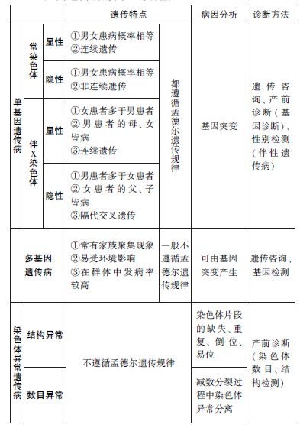
人类遗传病

Slide 11
性染色体在减数分裂时的分裂异常分析
 | 卵原细胞减数分裂异常 (精原细胞减数分裂正常) |  | 精原细胞减数分裂异常 (卵原细胞减数分裂正常)
 | 不正常卵细胞 | 不正常子代 | 不正常精子 | 不正常子代
减Ⅰ时 异常 | XX | XXX、XXY | XY | XXY
 | O | XO、YO | O | XO
减Ⅱ时 异常 | XX | XXX、XXY | XX | XXX
 | O | XO、YO | YY | XYY
 | — | — | O | XO

Slide 12
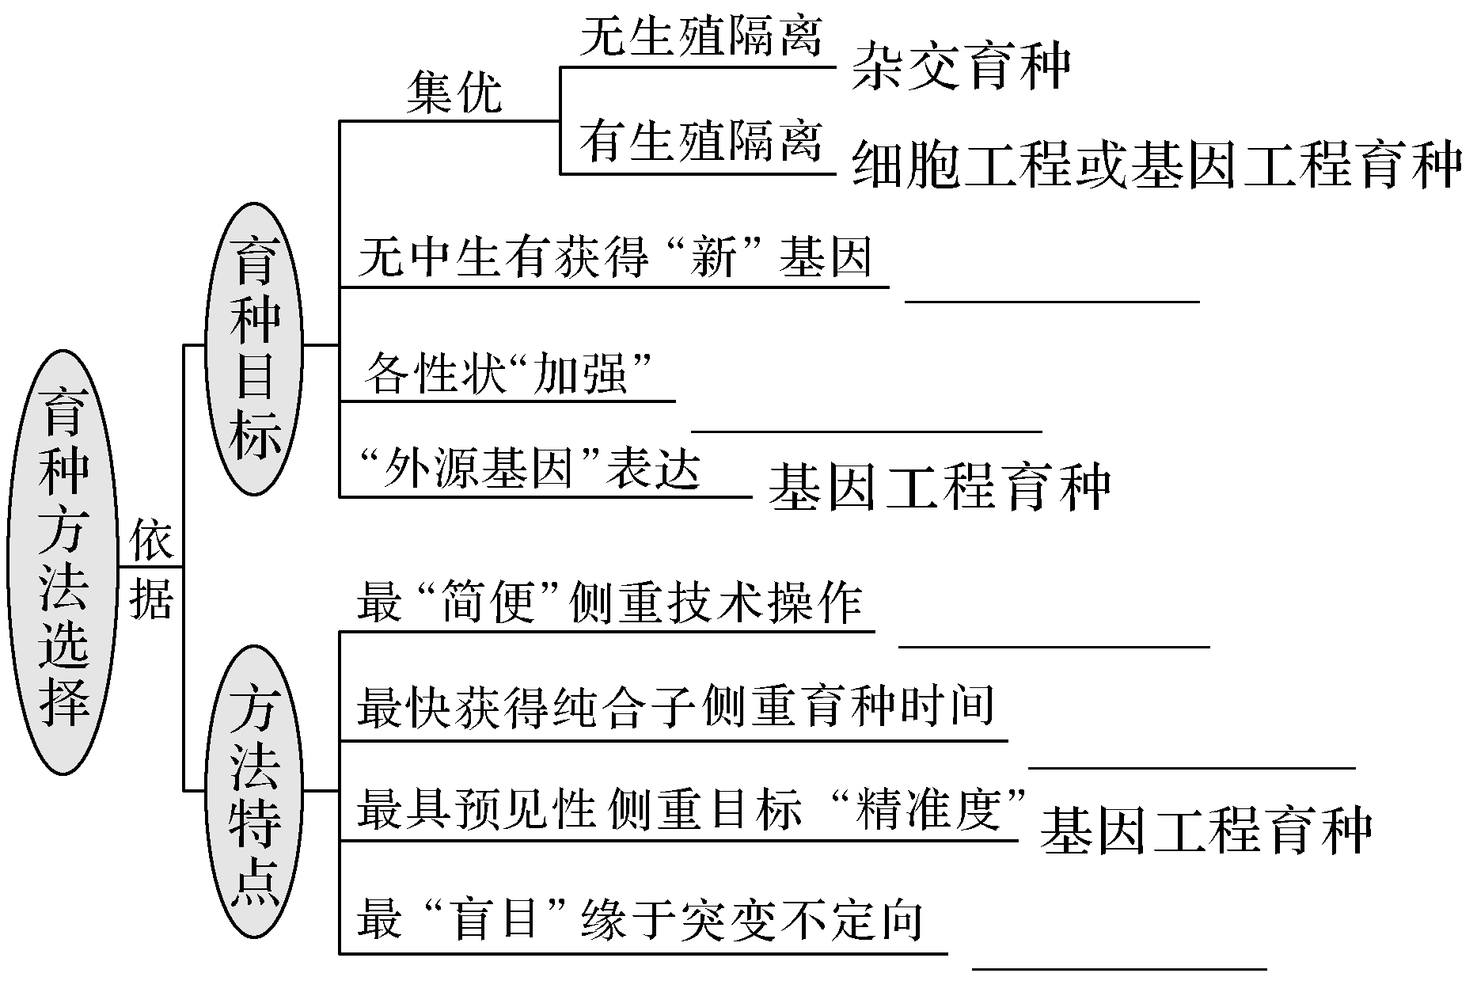
育种方法的选择
诱变育种
多倍体育种
杂交育种
单倍体育种
诱变育种

Slide 13
1.基因B中的碱基对G—C被碱基对A—T替换可导致基因突变。 ( )
√
2.突变体若为基因突变所致,则再经诱变不可能恢复为敏感型。 ( )
✕
√
3.X射线处理既可以引起基因突变也可能导致染色体变异。 ( )
4.二倍体植物染色体上的基因B₂是由其等位基因B₁突变而来的,基因B₁ 和B₂可同时存在于同一个体细胞中或同一个配子中。 ( )
✕
5.原核生物和真核生物都能发生基因突变。 ( )
√
6.积聚在甲状腺细胞内的¹³¹I可能直接诱发甲状腺滤泡上皮细胞基因突 变并遗传给下一代。 ( )
✕

Slide 14
√
7.DNA复制时发生碱基对的增添、缺失或替换,导致基因突变。( )
8.为了确定在白花豌豆品种栽培园中,偶然发现的一株红花豌豆是否是 基因突变的结果,可以检测和比较红花植株与白花植株中花色基因的 DNA序列。 ( )
√
✕
9.观察细胞有丝分裂中期染色体形态可判断基因突变发生的位置。 ( )
10.减数第二次分裂时,非姐妹染色单体之间自由组合。 ( )
✕
11.有丝分裂和减数分裂过程中非同源染色体之间均可发生自由组合, 导致基因重组。 ( )
✕
12.基因重组导致Aa自交后代发生性状分离。 ( )
✕

Slide 15
13.基因突变与染色体结构变异都导致个体表现型改变。 ( )
✕
14.染色体增加某一片段可提高基因表达水平,是有利变异。 ( )
✕
15.将杂合的二倍体植株的花粉培育成一株幼苗,然后用秋水仙素处理,使 其能正常开花结果。该幼苗发育成的植株具有能稳定遗传的特征。 ( )
√
16.染色体结构变异可为生物进化提供原材料。 ( )
√
17.观察异常染色体应选择处于分裂间期的细胞。 ( )
✕

Slide 16
1.某染色体上缺失一个碱基对属于基因突变,缺失一个基因属于染色体 变异。 ( )
√
√
2.基因工程育种与杂交育种的原理相同。 ( )
3.“将含抗病基因的重组DNA导入玉米细胞,经组织培养获得抗病植 株”包含了基因工程技术。 ( )
√
√
4.人工诱变育种的优点是可以提高突变率,加速育种工作的进程。( )
5.用AaBb个体进行单倍体育种,要用秋水仙素处理萌发的种子。 ( )
✕
6.人工诱导多倍体的唯一方法是用秋水仙素处理萌发的种子或幼苗。( )
✕

Slide 17
谢谢您的观看
北京市朝阳区教育研究中心 制作

